Slide 1
WinSock编程
第十一章

Slide 2
本章目标
Winsock介绍
Winsock基本函数
一个基本的TCP客户/服务器程序

Slide 3
什么是Socket
独立于具体协议的网络编程接口
TCP/IP和UNIX域
在ISO模型中，主要位于会话层和传输层之间
BSD Socket（伯克利套接字）是通过标准的UNIX文件描述符和其它程序通讯的一个方法，目前已经被广泛移植到各个平台。
不同操作系统中的Socket
  Windows Socket (Winsock)
  Linux Socket (BSD Socket)

Slide 4
Socket类型
流式套接字(SOCK_STREAM)
  提供了一个面向连接、可靠的数据传输服务，数据无差错、无重复的发送且按发送顺序接收。内设置流量控制，避免数据流淹没慢的接收方。数据被看作是字节流，无长度限制。
数据报套接字(SOCK_DGRAM)
  提供无连接服务。数据包以独立数据包的形式被发送，不提供无差错保证，数据可能丢失或重复，顺序发送，可能乱序接收。
原始套接字(SOCK_RAW)
  可以对较低层次协议，如IP、ICMP直接访问。

Slide 5
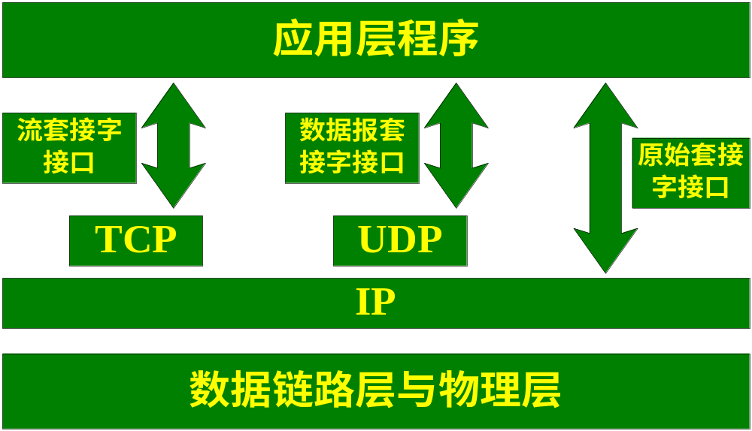
Socket的位置

Slide 6
WinSock介绍
Windows下的socket简称Winsock，是在Windows环境下使用的一套网络编程接口，基于4.3BSD的BSD Socket API制定
  1991年Winsock 1.1，16位，由WINSOCK.DLL支持，主要用在Windows 95中
  1997年Winsock 2.2 版，32位，由WSOCK32.DLL支持，主要用在Windows 98及以后的版本中
  已经成为Windows环境下网络编程的事实标准
三类函数
  与BSD Socket相兼容的基本函数
  与BSD Socket相兼容的网络信息检索函数
  Windows专用扩展函数

Slide 7
WinSock介绍
Winsock是一个基于Socket模型的API，在Windows系统中广泛使用
它在Berkeley接口函数的基础上，还增加了基于消息驱动机制的Windows扩展函数
Winsock1.1只支持TCP/IP网络，Winsock2.2增加了对更多协议的支持

Slide 8
在工程中例用Winsock
包含头文件
  Winsock2.h
导入库ws2_32.lib
  #pragma comment(lib,”ws2_32.lib”);
  可以打开工程属性页，配置属性->链接器->输入->附加依赖项中加入ws2_32.lib
  以上两种方法任选其一

Slide 9
基本函数
网络连接函数
  socket 创建套接字
  bind 绑定本机端口
  listen 监听端口
  accept 接受连接
  connect 建立连接
  recv, recvfrom 数据接收
  send, sendto 数据发送
  closesocket, shutdown 关闭套接字

Slide 10
基本函数
转换函数
  IP地址转换函数
    inet_addr() 点分十进制数表示的IP地址转换为网络字节序的IP地址
    inet_ntoa() 网络字节序的IP地址转换为点分十进制数表示的IP地址
  字节序函数
    htonl 4字节主机字节序转换为网络字节序
    ntohl 4字节网络字节序转换为主机字节序
    htons 2字节主机字节序转换为网络字节序
    ntohs 2字节网络字节序转换为主机字节序

Slide 11
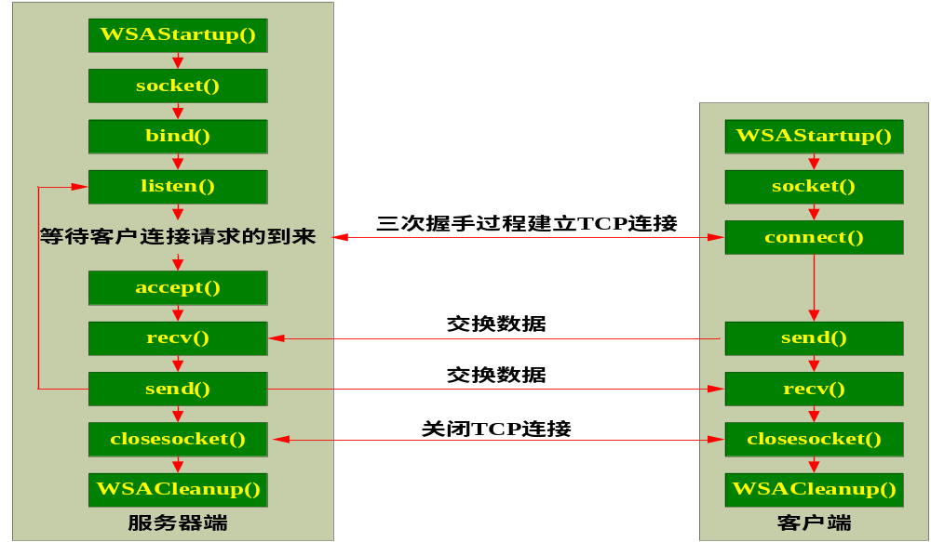
面向连接的C/S程序工作流程图

Slide 12
Windows Socket的启动
使用Winsock API编制的网络应用程序中，在调用任何一个Winsock函数之前都必须检查协议栈安装情况。
函数原型：
int WSAStartup( WORD wVersionRequested,
  LPWSADATA lpWSAData );
函数参数：
  wVersionRequested是一个WORD型(双字节型)数值，指定使用的版本号，对Winsock2.2而言，此参数的值为0x0202，也可以用宏MAKEWORD(2,2)来获得
  lpWSAData是一个指向WSADATA结构的指针，它返回关于Winsock实现的详细信息

Slide 13
Winsock启动示例
#include <Winsock2.h>
WORD wVersionRequested;
WSADATA wsaData;
wVersionRequested = MAKEWORD(2,2);
if(WSAStartup(wVersionRequested,&wsaData) != 0)
{
//Winsock初始化错误
return;
}
if(wsaData.wVersion != wVersionRequested)
{
//Winsock版本不匹配
WSACleanup();
return;
}
//说明WinsockDLL正确加载，可以执行以下代码

Slide 14
创建套接口socket()
应用程序在使用套接口通信前，必须要拥有一个套接口。
函数原型：SOCKET socket(int af,int type,int protocol);
函数参数：
  af参数：说明套接字接口要使用的协议地址族，地址族与协议族含义相同。如果想建立一个TCP或UDP，只能用常量AF_INET表示使用互联网协议(IP)地址。
  type参数：描述套接口的类型，af是AF_INET的时候只能为SOCK_STREAM、SOCK_DGRAM或SOCK_RAW

Slide 15
创建套接口socket()
函数参数：
  protocol：说明该套接口使用的特定协议，当协议地址族af和协议类型type确定后，协议字段可以使用的值是限定的
返回值：成功返回一个整型代表创建成功的socket编号；失败返回INVALID_SOCKET，可以使用WSAGetLastError()获得错误编号。
协议 | 地址族 | 套接口类型 | 套接口类型使用的值 | 协议字段
互联网协议(IP) | AF_INET | TCP | SOCK_STREAM | IPPROTO_TCP
 |  | UDP | SOCK_DGRAM | IPPROTO_UDP
 |  | Raw | SOCK_RAW | IPPROTO_RAW IPPROTO_ICMP

Slide 16
指定本地地址－bind()
将套接口与该主机上提供服务的某端口联系在一起。
函数原型：
  int bind( SOCKET s,
const struct sockaddr FAR * name,
int namelen);
返回值：成功返回0，失败返回SOCKET_ERROR，使用WSAGetLastError()获得具体的错误号。
函数参数：
  s标识一个未绑定的套接口描述字，它是socket()函数调用成功时返回的值

Slide 17
指定本地地址－bind()
函数参数：
  name是一个与指定协议有关的地址结构指针，存储了套接口的地址信息，Winsock中使用sockaddr_in结构指定IP地址和端口信息
struct sockaddr_in{
short sin_family;
u_short sin_port;
struct in_addr sin_addr;
char sin_zero[8];
}
sin_family一般为AF_INET，表示使用IP地址族；sin_port是以网络字节 序表示的16位端口号；sin_addr是网络字节序的32位IP地址；sin_zero 字段一般不用，用0填充
  namelen表示地址参数(name)的长度
  IP地址参数为INADDR_ANY，则由系统内核来自动指定，port为0，则由系统自动指派一个1024~5000之间惟一的端口号

Slide 18
IP地址转换函数－inet_addr()
把"xxx.xxx.xxx.xxx"的10进制的IP地址转换为32位整数表示方法
函数原型：
  unsigned long inet_addr(
  const char FAR *cp);
函数参数：cp代表IP地址的点格式的字符串。
返回值：成功返回用32位整数表示的IP地址（按网络字节排列顺序），失败返回INADDR_NONE。

Slide 19
服务器端启动监听－listen()
在一个服务器端用socket()调用成功创建了一个套接口，并用bind()函数和一个指定的地址关联后，就需要指示该套接口进入监听连接请求状态，这需要通过listen()函数来实现
函数原型：
int listen(SOCKET s,int backlog);
函数参数：
  s代表一个已绑定了地址，但还未建立连接的套接口描述字
  backlog指定了正在等待连接的最大队列长度
返回值：请参考bind()函数

Slide 20
客户端请求连接－connect()
当服务器端建立好套接口并与一个本地地址绑定后，就进入监听状态，等待客户发出连接请求。在客户端套接口建立好之后，就调用connect()函数来与服务器建立连接。
函数原型：
int connect( SOCKET s,
const struct sockaddr FAR * name,
int namelen);
函数参数：
  s将要建立连接的套接口描述字
  name是一个指向远端套接口地址结构(sockaddr_in)的指针，表示s套接口欲与其建立一条连接
  namelen是服务器端的地址长度，即name的长度
返回值：请参考bind()函数。

Slide 21
connect()函数的说明
在客户端使用该函数请求建立连接时，将激活建立连接的三次握手，用来建立一条到服务器TCP的连接。如果调用该函数前没有调用bind()来绑定本地地址，则由系统隐式绑定一个地址到该套接口
该函数用在UDP的客户端时，connect()函数并不是真正地发出建立请求连接的请求，调用将从本地操作系直接返回。这样可以将服务器的地址信息保存下来，在后续UDP端口发送数据时，由套接口自动在发送函数中填入服务器地址，而不需要由应用程序在调用发送函数时填入

Slide 22
服务器端接受连接－accept()
在服务器端通过listen()函数调用表示服务器进入监听客户的连接请求状态，而在服务器端调用accept()函数时表示可以接收来自客户端由connect()发出的连接请求，双方进入连接状态。
函数原型：
SOCKET accept(SOCKET s, struct sockaddr FAR * addr,
int FAR * addrlen);
函数参数：
  s标识一个套接字，该套接口处于监听状态
  addr是一个地址结构的指针，用来存放发出连接请求的那个客户机的IP地址信息
  addrlen指出客户套接口地址结构的长度
返回值：请参考socket()函数。
备注：该函数用于面向连接的服务器端，在IP协议族中，只用于TCP服务器端

Slide 23
发送数据-send()
在已经建立连接的套接口上发送数据，可以使用send()函数
函数原型：int send( SOCKET s,
const char FAR * buf,
int len,int flags);
函数参数：
  s用于标识已建立连接的套接字
  buf是一个字符缓冲区，内有将要发送的数据
  len即将发送的缓冲区中的字符数
  flags用于控制数据传输方式，0表示按正常方式发送数据；宏MSG_DONTROUTE说明系统目标主机就在直接连接的本地网络中，无需路由选择；MSG_OOB指出数据是按带外数据发送的
备注：send()函数适用于已建立连接的数据报或流式套接口发送数据，对于数据报类型套接口必须注意发送数据长度不大于通信子网的IP包最大长度

Slide 24
接收数据－recv()函数
对于已建立连接的套接口来说，要从套接口上接收数据，就要使用recv()函数。
函数原型：int recv(SOCKET s,char FAR * buf,
int len,int flags);
函数参数：
  s为已建立连接的套接口
  buf为用于接收数据的缓冲区
  len为缓冲区的长度
  flags指定调用的方式。0表示接收的是正常数据，无特殊行为。MSG_PEEK表示会使有用的数据复制到所提供的接收端缓冲区内，但是没有从系统缓冲区中将数据删除。MSG_OOB表示处理带外数据。

Slide 25
关闭读写通道-shutdown()
在一个套接口上的读写操作完成后，应该首先使用shutdown()函数来关闭套接口的读通道、写通道或读写通道，这样做的好处是当双方不再有数据要发送或接收时，可以通知对方，以防止数据丢失，并能“优雅”地关闭连接。
函数原型：
int shutdown(SOCKET s,int how );
返回值：请参考bind()函数。

Slide 26
shutdown()函数参数说明
s标识一个套接口的描述字
how是一个标志，用于描述禁止哪些操作，取值如下表所示
关闭方式 | 参数值 | 说 明
SD_RECEIVE | 0 | 表示不允许再调用接收函数，它关闭读通道。套接口接收缓冲区中的所有数据都被丢弃，并且有新数据到达套接口时，也被TCP协议层丢弃，但它对发送缓冲区没有影响，进程仍然可以在套接口上发送数据
SD_SEND | 1 | 表示不允许再调用发送函数，它关闭写通道。在套接口发送缓冲区中的数据都被发送出去，得到接收端确认之后，就生成一个FIN包关闭连接。但它对接收缓冲区没有影响，进程仍然可以在套接口上接收数据
SD_BOTH | 2 | 关闭读写通道，相当于执行了上面SD_RECEIVE和SD_SEND两个命令

Slide 27
关闭套接口-closesocket()
shutdown函数只关闭读写通道，并不关闭套接口，且套接口所占有的资源将被一直保留到closesocket()调用之前。
一个套接口不再使用时一定要关闭这个套接口，以释放与该套接口关联的所有资源，包括等候处理的数据。
函数原型：
int closesocket(SOCKET s );
函数参数：s表示即将被关闭的套接口
返回值：请参考bind()函数

Slide 28
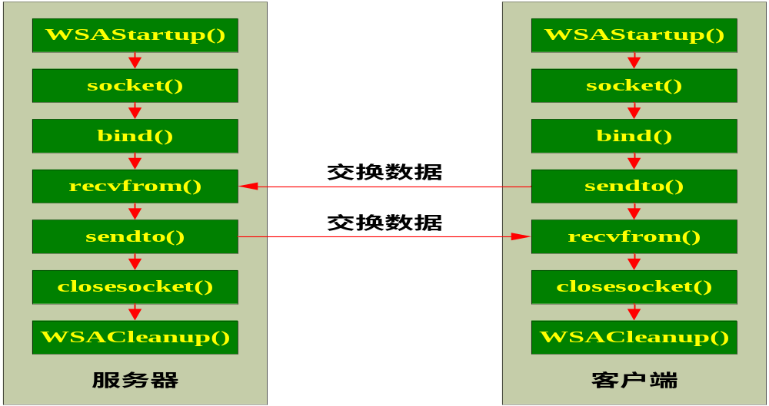
无连接的C/S程序工作流程图

Slide 29
recvfrom()
对于无连接的套接口来说，要从套接口上接收一个数据报并保存发送数据的源地址，就要使用recvfrom()函数。
函数原型：int recvfrom( SOCKET s,char FAR * buf,
int len,int flags,
struct sockaddr FAR * from,
int FAR * fromlen);
函数参数：
  s标识一个套接口的描述字
  buf接收数据的缓冲区
  len接收数据缓冲区的长度
  flags调用操作方式，同recv()中的flags
  from可选指针，指向装有源地址的缓冲区
  fromlen可选指针，指向from缓冲区的长度值
函数说明：该函数的用法与有连接时recv()的用法一致，要注意的是该函数也可以用于有连接时数据的接收

Slide 30
sendto()
对于无连接的套接口来说，要从套接口上发送一个数据报，就要使用sendto()函数
函数原型：int sendto(SOCKET s,const char FAR * buf,
int len,int flags,
const struct sockaddr FAR * to,int tolen);
函数参数：
  s本机的套接字
  buf待发送数据的缓冲区
  len指明buf缓冲区中要发送的数据长度
  flags调用方式标志位，同send()中的flags
  to可选指针，指向接收数据的目的套接口地址
  tolen是to所指的地址的长度
函数说明：该函数的使用方法类似send()函数，当用于无连接套接字接口，调用函数前要设置，指出目标IP地址和目标端口号。如果用于有连接的套接口时，则不能指定目标地址和目标端口，将to设置为空，地址长度设为0。当然在有连接的情况下很少使用该函数

Slide 31
总结
Winsock介绍
Winsock基本函数
一个基本的TCP客户/服务器程序

